Slide 1
研修資料
情報学研究科伊藤研 丁 世堯
2022年5月15日

Slide 2
1. 覚えるべき基本のLinuxコマンド

Slide 3


覚えるべき基本のLinuxコマンド
ls: 現在のディレクトリのファイルをリストに表示
cd: カレントフォルダを変更する（ cd ：change directory）
例：ディレクトリ”~”の下のファイル・フォルダを表示
例：カレントフォルダ”~”を、その下のフォルダ“nanoGPTnv”に変更

Slide 4

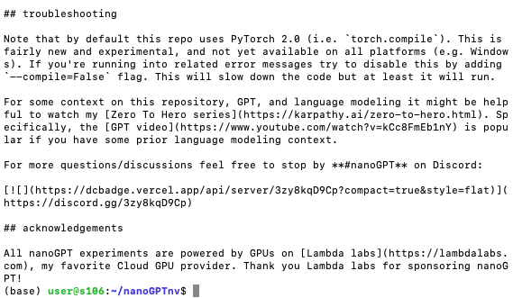
覚えるべき基本のLinuxコマンド
pwd:カレントフォルダの絶対パスを表示
cat: ファイルの内容を表示
例：カレントフォルダ“nanoGPTnv”の絶対パスを表示
例：README.mdファイルの内容を表示
実行結果

Slide 5


覚えるべき基本のLinuxコマンド
mkdir: 新しいディレクトリ（フォルダ）を作成
touch: 新しいファイルを作成
例：カレントフォルダ“nanoGPTnv”の下で、フォルダtutorial_testDicを作成
例：フォルダ「tutorial_testDic」に入って、ファイルnewfile.txtを作成

Slide 6
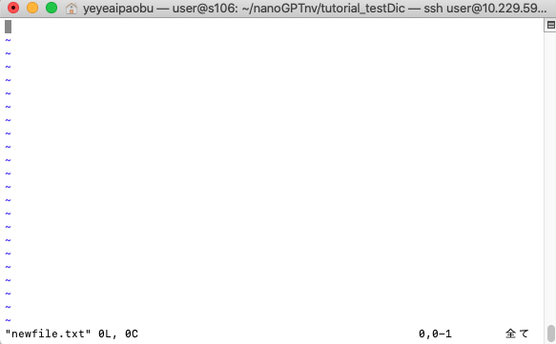
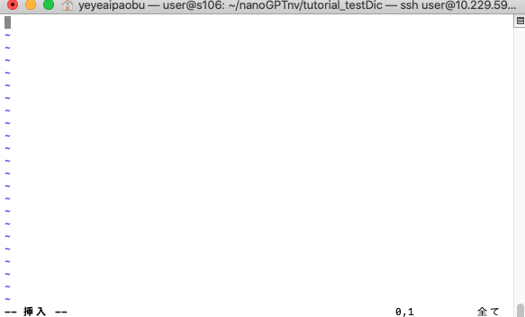
覚えるべき基本のLinuxコマンド
vim: ファイルの編集を行う
実行結果
「i」を入力して、編集モードになる

Slide 7
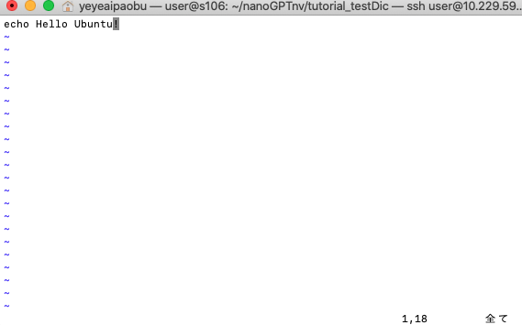
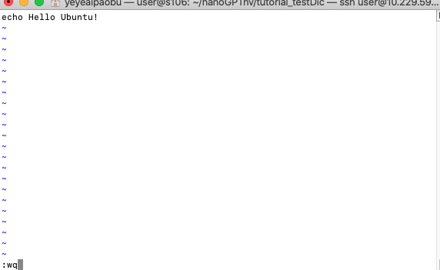
覚えるべき基本のLinuxコマンド
vim: ファイルの編集を行う
ボタン「Esc」を押して、編集モードから退出
「:wq」を入力して、ボタン「Enter/return」を押して、入力された内容が保存された
保存せず退出する場合、 「:wq」を「:q!」に変更
例： 「echo Hello Ubuntu！」を入力
例： newfile.txtをbashコマンドで実行すれば、 「 Hello Ubuntu！」がプリントされた

Slide 8
覚えるべき基本のLinuxコマンド
rm: ファイルを削除する
例： フォルダ「tutorial_testDic」のファイルnewfile.txtを削除
rm -rf: rm -rfコマンドは、ディレクトリやその中のファイルを再帰的に削除するために使用されます。
-rオプションは再帰的な削除を指定し、-fオプションは確認メッセージを表示せずに削除を実行します。
注意が必要であり、誤った使用方法によって重要なファイルやディレクトリが削除される可能性があるため、慎重に使用する必要があります！
例えば、rm -rf 「tutorial_testDic」と入力すると、ディレクトリ「tutorial_testDic」とその中のすべてのファイルが再帰的に削除されます！！

Slide 9
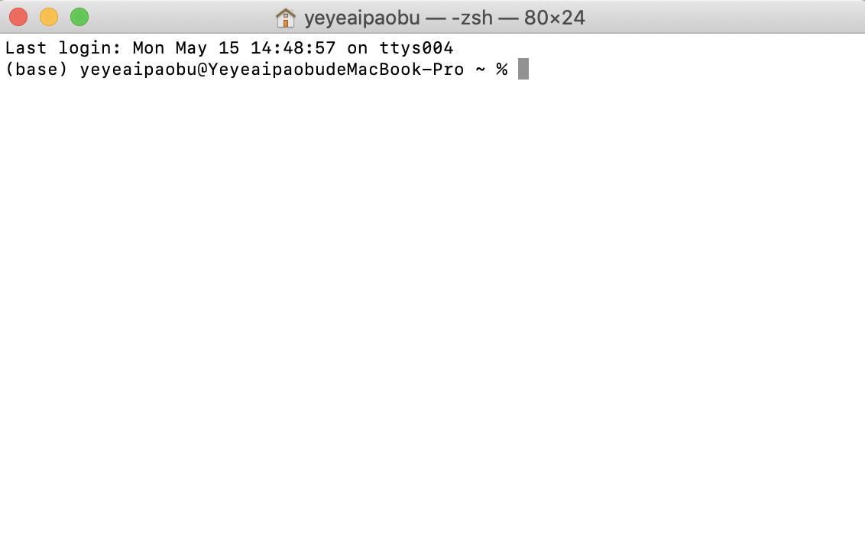
覚えるべき基本のLinuxコマンド
課題１:
自分のラップトップで、ターミナルを立ち上げて、“Homework”という新しいディレクトリを作成する。
“Homework”内に“homework.txt”という新しいファイルを作成する。“homework.txt”に“Hello, CREST!”と書き込んで、 bashコマンドで実行する。

Slide 10
2. Anaconda＋専用Python仮想環境の構築

Slide 11
Anaconda＋専用Python仮想環境の構築
パッケージのダウンロード
$ pwd
現在のディレクトリが/home/ユーザ名/であることを確認
$ wget https://repo.anaconda.com/archive/Anaconda3-2023.03-1-Linux-x86_64.sh
各自PCへのインストールの場合、WindowsやMac用のパッケージをダウンロード
https://www.anaconda.com/download
$ ls -l
/home/ユーザ名/の下に、 Anaconda3-2023.03-1-Linux-x86_64.shがダウンロードされていることを確認

Slide 12
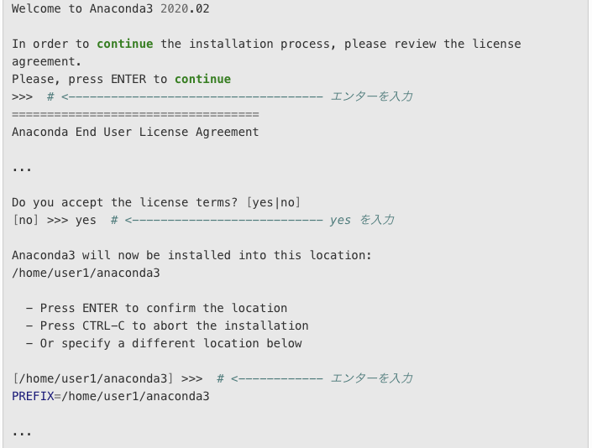
Anaconda＋専用Python仮想環境の構築
インストール
$ bash Anaconda3-2023.03-1-Linux-x86_64.sh
対話質問に従ってインストールする

Slide 13
Anaconda＋専用Python仮想環境の構築
初期設定
インストール完了後、一旦ログアウトしてから再度ログインする
ログインしたら、自動的に Conda環境 が有効となり、Anacondaが提供する python コマンドなどが使えるようになる．
ターミナルで(base) ユーザ名@s##:~Sを表示
Conda環境が自動的に有効にならないように設定する場合は、ターミナルで以下を実行する
$ conda config --set auto_activate_base false
この場合、 Conda環境を利用する時には、次のコマンドでConda環境を有効化する
$ conda activate
$ conda –Vで確認し、conda 23.3.1が出たらインストールが成功
$ which conda や$ which python, $python –Vなども確認

Slide 14
Anaconda＋専用Python仮想環境の構築
仮想Python環境の作成
$ conda create -n llm python=3.8
専用仮想Python環境llm（命名は任意）を作成
$ conda activate llm
専用仮想Python環境llmを有効化
コマンドラインの一番前の(base) -> (llm)に変化
llm仮想環境のディレクトリを確認
$ cd anaconda3/envs/
$ ls -l
$ conda deactivate
llmを無効化し、再び(base)に戻る

Slide 15
Anaconda＋専用Python仮想環境の構築
作成した仮想Python環境にライブラリをインストール
$ conda activate llm
以降の作業は専用仮想Python環境llmにおいて行う
/home/ユーザ名/においてllmをインストール
$ cd /home/ユーザ名/
$ git clone https://github.com/tloen/alpaca-lora.git
$ cd alpaca-lora/
$ pip install -r requirements.txt
エラーが出る場合、 requirements.txtを修正
$ pip list
インストールしたライブラリ一覧を確認

Slide 16
Anaconda＋専用Python仮想環境の構築
課題２: 自分のラップトップで、 「Homework」という仮想環境（ python=3.９ ）を作って、numpy 、 matplotlibやnetworkxのライブラリを、 「Homework」にインストールする。以下のコードを一つの.pyファイルに保存して、 Activiteした「Homework」環境でコマンドpythonで実行する。
import numpy as np
import networkx as nx
import matplotlib.pyplot as plt
# Creating a NumPy array
arr = np.array([1, 2, 3, 4, 5])
print("NumPy array:", arr)
# Creating a graph using NetworkX
G = nx.Graph()
G.add_edge(1, 2)
G.add_edge(2, 3)
G.add_edge(3, 4)
G.add_edge(4, 5)
print("NetworkX graph nodes:", G.nodes())
print("NetworkX graph edges:", G.edges())
# Plotting the graph using Matplotlib
nx.draw(G, with_labels=True)
plt.show()

Slide 17
3. JavaScriptの基礎知識

Slide 18
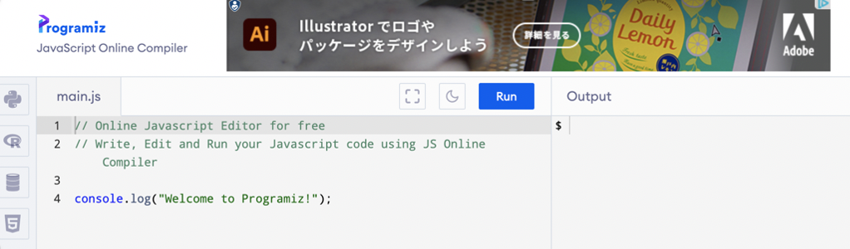
JavaScriptの基礎知識
JavaScript（ジャバスクリプト）は、ウェブ開発やアプリケーション開発に広く使用されるプログラミング言語です。
JavaScriptは動的なコンテンツやインタラクティブな機能をウェブページに追加するために使用されます。
さらに、サーバーサイドの開発やモバイルアプリ開発にも使用されます。
Programizは簡単に使えるJavaScript Online Compilerです。
https://www.programiz.com/javascript/online-compiler/

Slide 19
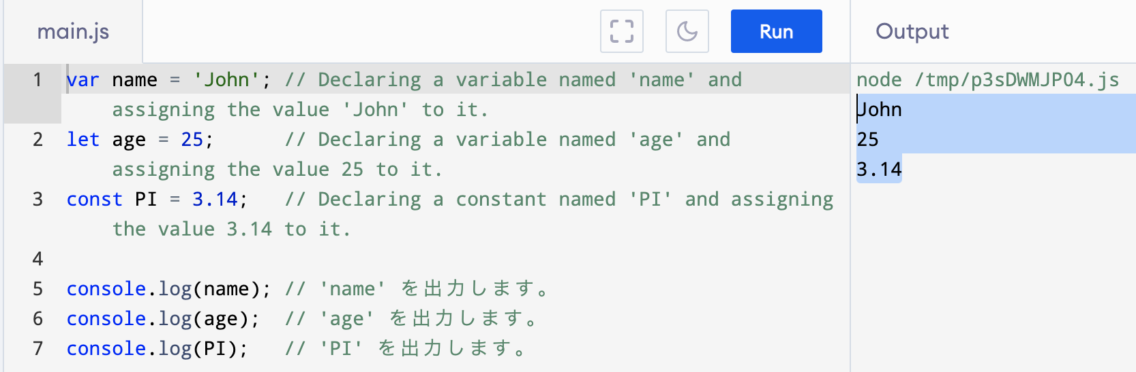
JavaScriptの基礎知識
変数とデータ型: JavaScriptでは、var、let、またはconstキーワードを使用して変数を宣言できる。
JavaScriptには、文字列、数値、ブール値、配列、オブジェクトなど、さまざまなデータ型がある。
var name = 'John'; // Declaring a variable named 'name' and assigning the value 'John' to it.
let age = 25; // Declaring a variable named 'age' and assigning the value 25 to it.
const PI = 3.14; // Declaring a constant named 'PI' and assigning the value 3.14 to it.
console.log(name); // 'name' を出力します。
console.log(age); // 'age' を出力します。
console.log(PI); // 'PI' を出力します。

Slide 20
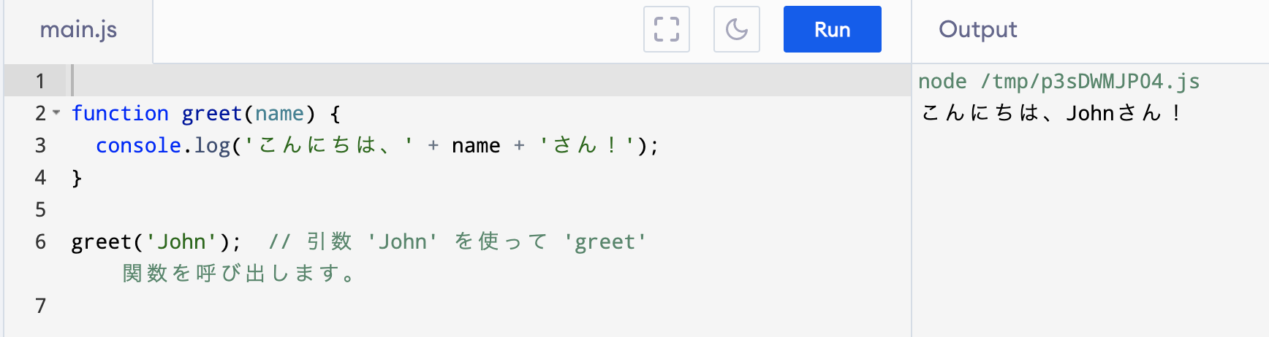
JavaScriptの基礎知識
関数：関数を使用すると、特定のタスクを実行するコードをグループ化できる。
functionキーワードを使用して関数を定義できる。
function greet(name) {
console.log('こんにちは、' + name + 'さん！’);
}
greet('John'); // 引数 'John' を使って 'greet' 関数を呼び出します。

Slide 21
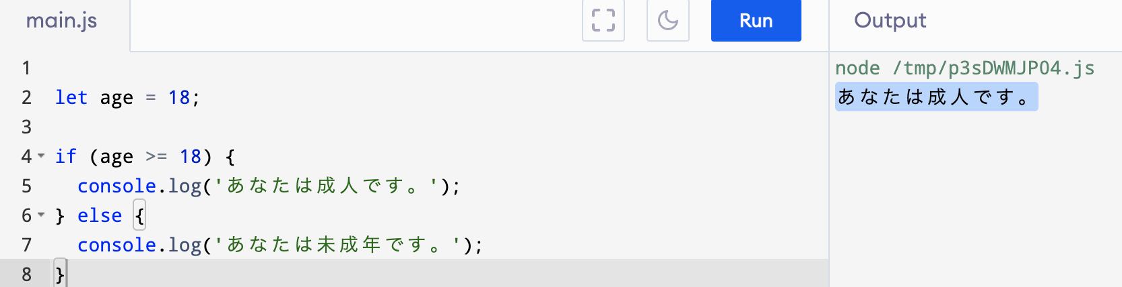
JavaScriptの基礎知識
条件文：条件文を使用すると、特定の条件に基づいて異なるコードブロックを実行できる。
JavaScriptでは、if、else if、else文を提供している。
let age = 18;
if (age >= 18) {
console.log('あなたは成人です。');
} else {
console.log('あなたは未成年です。');
}

Slide 22
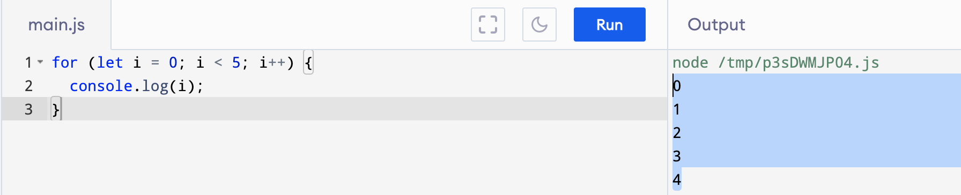
JavaScriptの基礎知識
ループ：ループは、コードブロックを繰り返し実行するために使用される。
JavaScriptでは、forループとwhileループをサポートしている。
for (let i = 0; i < 5; i++) {
console.log(i);
}

Slide 23
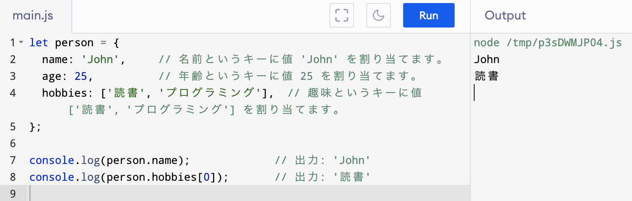
JavaScriptの基礎知識
オブジェクト：オブジェクトを使用すると、キーと値のペアを格納することができる。
各値は対応するキーを使用してアクセスされる。
let person = {
name: 'John', // 名前というキーに値 'John' を割り当てます。
age: 25, // 年齢というキーに値 25 を割り当てます。
hobbies: ['読書', 'プログラミング'], // 趣味というキーに値 ['読書', 'プログラミング'] を割り当てます。
};
console.log(person.name); // 出力: 'John'
console.log(person.hobbies[0]); // 出力: '読書'

Slide 24
JavaScriptの基礎知識
課題３: Programizにて、以下のコードを実行する
`students`という配列を作成し、少なくとも5人の学生の名前を要素として持つように。
2. `grades`という配列を作成し、対応する学生の成績を要素として持つようにする。学生の名前と成績の順序は対応している必要がある。
3. `reportCard`というオブジェクトを作成し、学生の名前と対応する成績をキーと値のペアとして持つようにする。
4. `calculateAverage`という関数を作成し、`grades`配列の平均成績を計算して返す。
5. `highestGrade`という関数を作成し、最高成績とその学生の名前を返す。
Notes:
```javascript
let students = ['学生A', '学生B', '学生C', '学生D', '学生E'];
let grades = [85, 92, 78, 90, 88];
let reportCard = {};
// reportCardオブジェクトに学生の名前と成績を追加するコードを書く
function calculateAverage(grades) {
// 平均成績を計算するコードを書く
}
function highestGrade(grades, students) {
// 最高成績とその学生の名前を返すコードを書く
}
// calculateAverage関数とhighestGrade関数を呼び出して結果を表示するコードを書く
```

